Slide 1
Chapitre 1 Introduction aux Systèmes Embarqués
Abdelkader Gouaïch
http://www.lirmm.fr/~gouaich
gouaich@lirmm.fr

Slide 2
Objectifs du chapitre
Définition d’un système embarqué
C’est quoi un système embarqué?
C’est quoi un logiciel embarqué?
Les évolutions des systèmes embarqués?
Défis de conception – Métrologie
Technologies des systèmes embarqués
Processeurs
Méthodes de conception

Slide 3
Introduction
Un fait => Ubiquité et omniprésence des « systèmes informatiques »
Que veut-on dire par « systèmes informatiques » ?
Les ordinateurs personnels (PC)
Les ordinateurs portables
Les serveurs d’application
Mais, le sens commun nous fait oublier…
Une famille plus grande/riche de systèmes informatiques existe sur des architecteurs particulières !

Slide 4
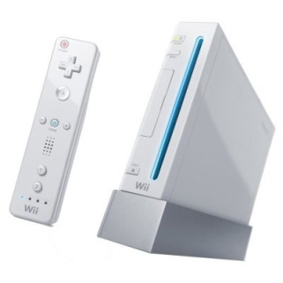
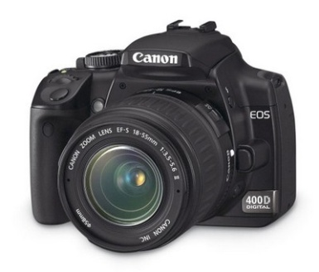
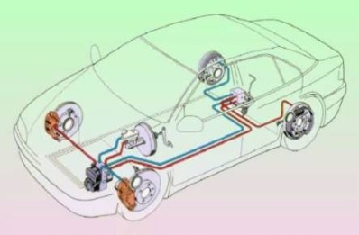
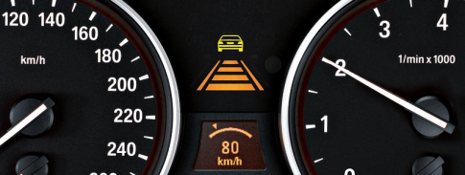
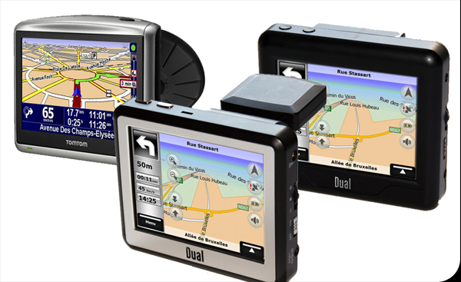
Par exemple….
Exemples de ces systèmes oubliés:
Les appareils électroniques
Systèmes de contrôle de véhicules
Systèmes de navigation

Slide 5
Définition
Comment définir ces systèmes?
Difficile de trouver une définition …
Intuitivement:
Tout système informatique différent de l’ordinateur personnel (desktop PC)
Avec cette définition:
On parle de milliards d’unités ! (PC l’ordre est de millions)

Slide 6
Les caractéristiques d’un système embarqué
Monofonctionnel (en général)
Exécution d’un programme en boucle
Fortement contraint
Coût, taille, rapidité, consommation énergie
Réactif
sensible aux changements de son environnement
Temps réel:
Des contraintes temporelles pour donner le résultat
Communicants (récemment)
Interaction et communication entre composants

Slide 7
Exemple:
Digital camera chip
CCD
A2D
CCD preprocessor
Pixel coprocessor
D2A
lens
JPEG codec
Microcontroller
Multiplier/Accum
DMA controller
Display ctrl
Memory controller
ISA bus interface
UART
LCD ctrl
Fig. de [1]

Slide 8
Défis pour la conception
L’objectif
Construire un système (dispositif) qui réalise une fonctionnalité désirée
Le défi majeur:
Optimiser simultanément plusieurs métriques de conception
Métrique de conception:
Une propriété mesurable d’une réalisation d’un système
L’objectif est d’optimiser l’ensemble des métriques pour juger de la qualité/viabilité d’une réalisation

Slide 9
Métriques
Métriques communes
Coût unitaire | le coût monétaire de la fabrication de chaque copie du système (NRE exclu)
Coût NRE | Le coût non récurrent monétaire de conception (Non-Recurring Engineering)
Taille | Indicateur de la taille occupée (nbre de transistor, nbre de portes etc)
Performance | temps d’exécution, temps de réponse, etc.
Energie | consommation en énergie du système

Slide 10
Métriques
Métriques communes
Temps pour le marché (TTM) | Le temps nécessaire pour développer une version du système suffisamment fiable pour être commercialisée.
« Maintenabilité » | Capacité de modifier le système après sa sortie
Consistance | Le système répond correctement aux fonctions attendues.
Sécurité | Le système répond aux normes de sécurité exprimées.
Flexibilité | capacité de modifier les fonctionnalités du système avec un faible NRE
Temps du prototype (TTP) | Temps pour avoir la première version (qui fonctionne) du système

Slide 11
Optimisation des métriques
Il faut avoir une expertise du matériel ET du logiciel
Expertise Hardware et Software ce qui est rare de nos jours…
Il faut avoir une connaissance précise des technologies
Ceci permet d’avoir une connaissance complète pour prendre des décisions

Slide 12
Optimisation des métriques
Les métriques sont interdépendantes
Améliorer une métrique peut détériorer une autre
Performance
Taille
NRE
Energie

Slide 13
Time to Market
Revenus (€)
Temps nécessaire pour amener un produit sur le marché
Fenêtre du marché (market window)
Période de temps où un produit réalise des ventes
Il faut respecter le TTM moyen de son secteur (~8 mois pour SE)
Les retards sont extrêmement pénalisants
temps

Slide 14
Pertes à cause des retards
Revenus (€)
Max des revenus
Modèle de revenu d’un produit
Vie du produit = 2W avec un max à W
Le TTM va définir un triangle qui représente la pénétration du marché (modèle)
Le revenu pour le produit = surface du triangle
Perte:
Différence entre les surfaces
D
W
2W
Temps (mois)
Entrée à temps
Entrée
retardée

Slide 15
Pertes à cause des retards
Revenus (€)
Max des revenus
Surface= base * hauteur*1/2
À temps = 1/2 * 2W * W
Retardée = 1/2 * (W-D+W)*(W-D)
Pourcentage de perte = (D(3W-D)/2W²)*100%
Exemples:
Vie 2W=52 sems, retard D=4 sem
(4*(3*26 –4)/2*26^2) = 22%
Vie 2W=52 wks, retard D=10 sems
(10*(3*26 –10)/2*26^2) = 50%
D
W
2W
Temps (mois)
Entrée à temps
Entrée
retardée

Slide 16
NRE et coût unitaire
Coût unitaire: coût monétaire de chaque copie du système sans inclure le NRE
NRE: coût singulier de conception du système
Coût total= NRE + coût unitaire * # d’unités
Coût par produit = Coût total / # d’unités = (NRE / # d’unités) + coût unitaire

Slide 17
NRE et coût unitaire
Exemple:
NRE = 10000€, coût unitaire = 500€
Pour 100 unités:
Coût total = 10000 + 500*100 = 60000€
Coût par produit = 10000/100 + 500 = 600€

Slide 18
NRE et coût unitaire
Comparaison
NRE 2000, Unité 100
NRE 30000, Unité 30
NRE 100 000, Unité 2
Coût total

Slide 19
NRE et coût unitaire
Comparaison
NRE 2000, Unité 100
NRE 30000, Unité 30
NRE 100 000, Unité 2
Coût unitaire

Slide 20
Les métriques de performance
Mesures utilisées pour indiquer les perfs
Fréquence horloge, instruction par sec.
Des mesures limitées car quantitatives et pas qualitatives: Ex. Appareil photo numérique
Temps de latence (temps de réponse)
Temps de début et de fin d’une tâche
Production
Nombre de tâches par sec.

Slide 21
Technologies des systèmes embarqués
Technologie:
accomplir des tâches en utilisant des procédés techniques, méthodologiques ou du savoir faire
3 technologies clefs à maitriser
Processeur
Circuits intégrés
Méthodes de conception et d’implémentation

Slide 22
Technologies: Processeur(s)
C’est le moteur de la computation
Dans le monde des SE on utilise plusieurs familles de processeurs
Ne pas confondre processeur et processeur programmable
Controller
Datapath
Controller
Datapath
Controller
Datapath
Control
logic and State register
Register
file
Control logic and State register
Registers
Control
logic
index
total
Custom
ALU
State register
+
General
ALU
IR
PC
IR
PC
Data
memory
Data
memory
Program memory
Data
memory
Program memory
Assembly code for:
total = 0
for i =1 to …
Assembly code for:
total = 0
for i =1 to …
General-purpose (“software”)
Application-specific
Single-purpose (“hardware”)
Photo de [1]

Slide 23
Processeur: générique
Processeur programmable
Caractéristiques
Programme traité comme une donnée
Programme dans la mémoire
ALU générale + Registres de données
Avantages:
TTM très court + NRE très bas
Très flexible
PC => Intel domine
Dans les SE une variété plus large d’architectures
Controller
Datapath
Control
logic and State register
Register
file
General
ALU
IR
PC
Program memory
Data
memory
Assembly code for:
total = 0
for i =1 to …
Fig. de [1]

Slide 24
Processeur: Monofonction
Circuit numérique qui exécute une seule fonction
Coprocesseur, contrôleurs
Caractéristiques
Contient seulement les composants requis pour l’exécution du programme
Pas de mémoire programme
Avantages:
Rapidité
Economie d’énergie
Taille réduite
Controller
Datapath
Control logic
index
total
State register
+
Data
memory
Fig. de [1]

Slide 25
Processeur: Spécialisé
Processeur programmable spécialisé pour un domaine d’applications (ex. GPU)
Caractéristiques:
Mémoire programme
Très forte optimisation du datapath
Unités fonctionnelles spécialisées
Avantages:
Une certaine flexibilité, performance, taille et énergie
Controller
Datapath
Control
logic and State register
Registers
Custom
ALU
IR
PC
Data
memory
Program memory
Assembly code for:
total = 0
for i =1 to …
Fig. de [1]

Slide 26
Processus de conception
Spécifications du système
Spécifications comportementales
Spécifications transferts-registres
Spécifications portes logiques
Test
Test

Slide 27
Co-design software/hardware
Sequential program code (e.g., C, VHDL)
Behavioral synthesis
(1990's)
Compilers
(1960's,1970's)
Register transfers
Assembly instructions
RT synthesis
(1980's, 1990's)
Assemblers, linkers
(1950's, 1960's)
Logic equations / FSM's
Logic synthesis
(1970's, 1980's)
Machine instructions
Logic gates
Implementation
Microprocessor plus program bits: “software”
VLSI, ASIC, or PLD implementation: “hardware”
Fig. de [1]

Slide 28
Conclusion
Système embarqué
Métriques différentes
Savoir faire et compétences soft. Et hard.
Technologies
Le co-design et rapprochement soft et hard.

Slide 29
Référence
[1] Embedded System Design, Vahid/Givargis
excellente introduction

Slide 30
La suite…
Dans ce cours:
on s’intéresse aux aspects logiciels
Mon téléphone portable est-il un système embarqué?
Ensemble de composants embarqués + OS
J’ai une formidable plateforme pour programmer de nouvelles générations d’applications « embarquées et communicantes» !
iOS

